Slide 1

Rencontre aux Pays-Bas, avril 2026
Mobilisations citoyennes dans les villages
Les 8, 9 et 10 avril 2026, deux élues et une salariée sur Pays Pyrénées Méditerranée ont participé à une rencontre entre territoires ruraux aux Pays-Bas aux côtés de délégations italiennes, espagnoles et lituaniennes. Chercheurs, élus et agents de collectivités ont parcourus trois municipalités de l’Est du pays, à la rencontre de projets exemplaires en territoires ruraux, dont le point de départ est souvent la mobilisation citoyenne. Voici une synthèse des trois jours de visite.
Notes:
Nathalie = welcome !
Brise-glace (env. 15 min – animation Louise)

Slide 2
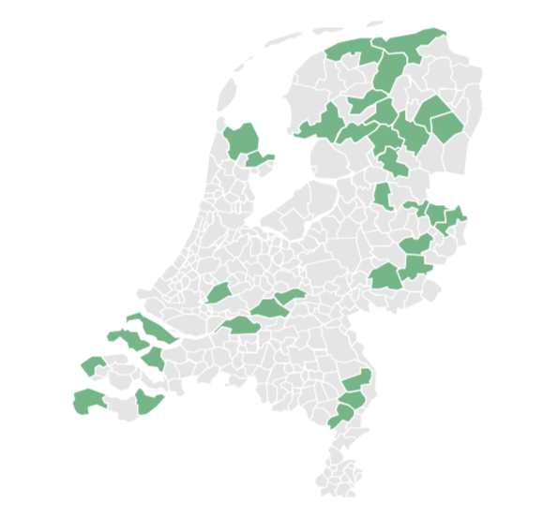

L’association P10
Association des communes rurales des Pays-Bas
34 membres
1,2 millions d’habitants
15 ans d’existence
Porte la voix de la ruralité auprès des instances nationales et européennes
Organise les échanges entre paires et porte des études
Hof van Twente

Slide 3
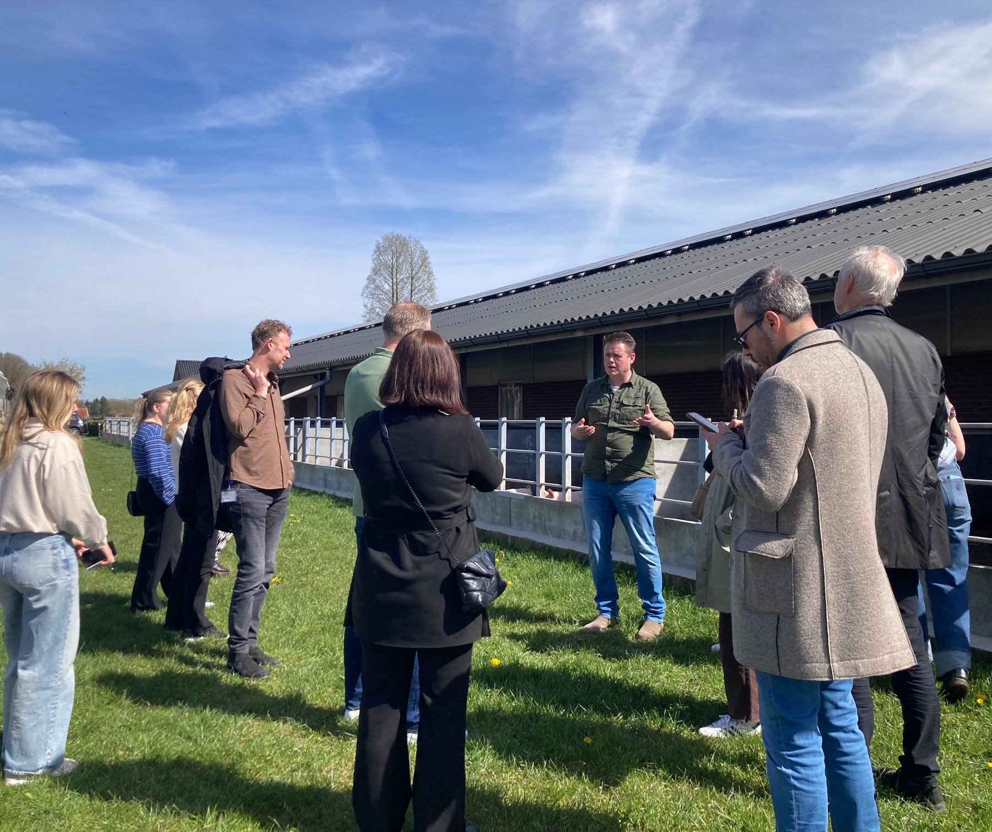
Conversion d’un élevage de porcs en biologique
Projet de succession et projet d’extention en conventionnel mais interrogations sur stabilité financière et rôle sociétal
Débouchés via une coopérative de 20 éleveurs, prix fixés à l’avance
Financement LEADER pour développer l’accueil à la ferme
Participation à la une formation entre agriculteurs du monde entier
Hof van Twente

Slide 4
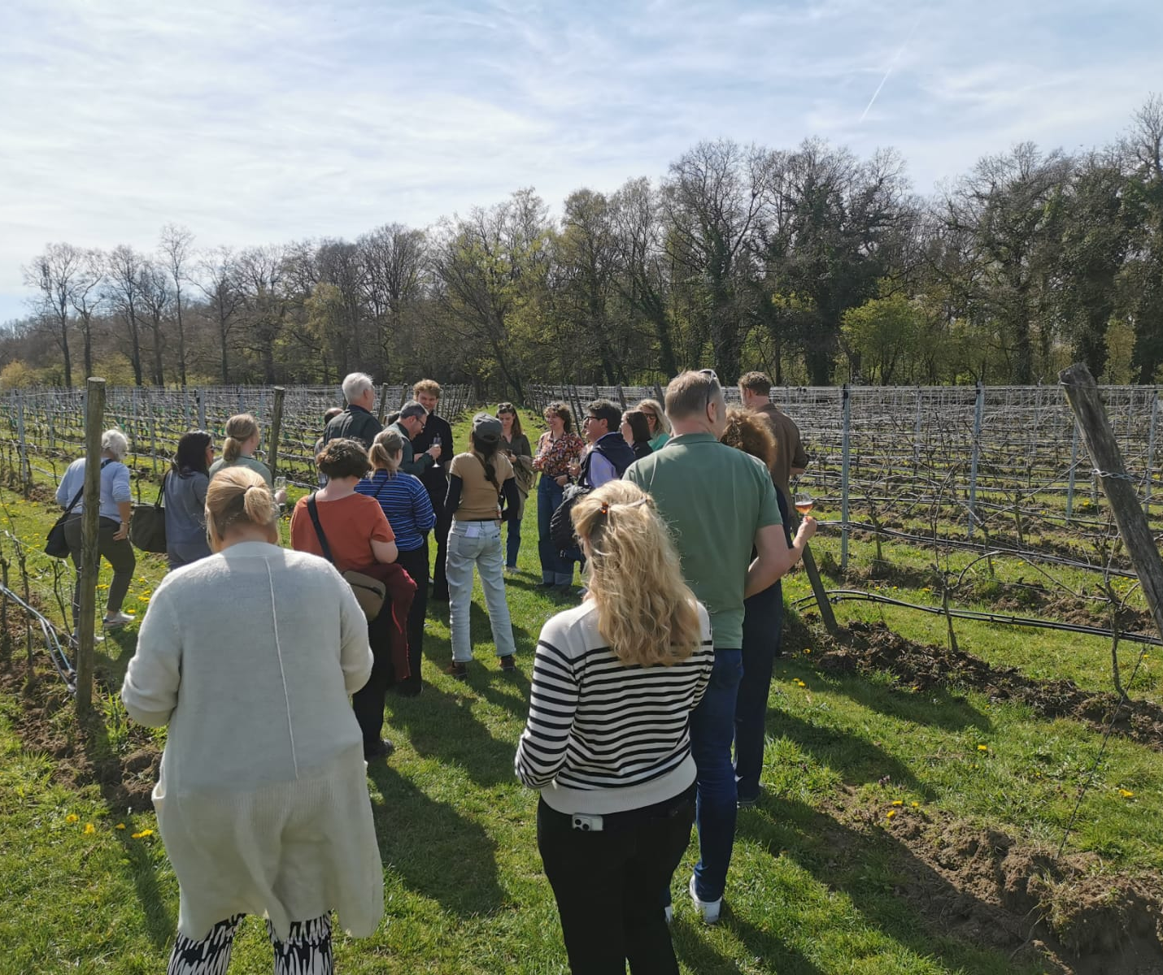
Il y a 25 ans, un pari fou : produire du vin aux Pays-Bas !
8,5 Ha de vignes, test de nouveaux cépages, vendanges à la main
Espacement des rayons et monte des pieds pour maximiser l’exposition au soleil, irrigation pour lutter contre le gel
Pressoir et cave, ouverts aux vignerons voisins
Volonté de créer une identité propre aux vins néérlandais
Hof van Twente

Slide 5
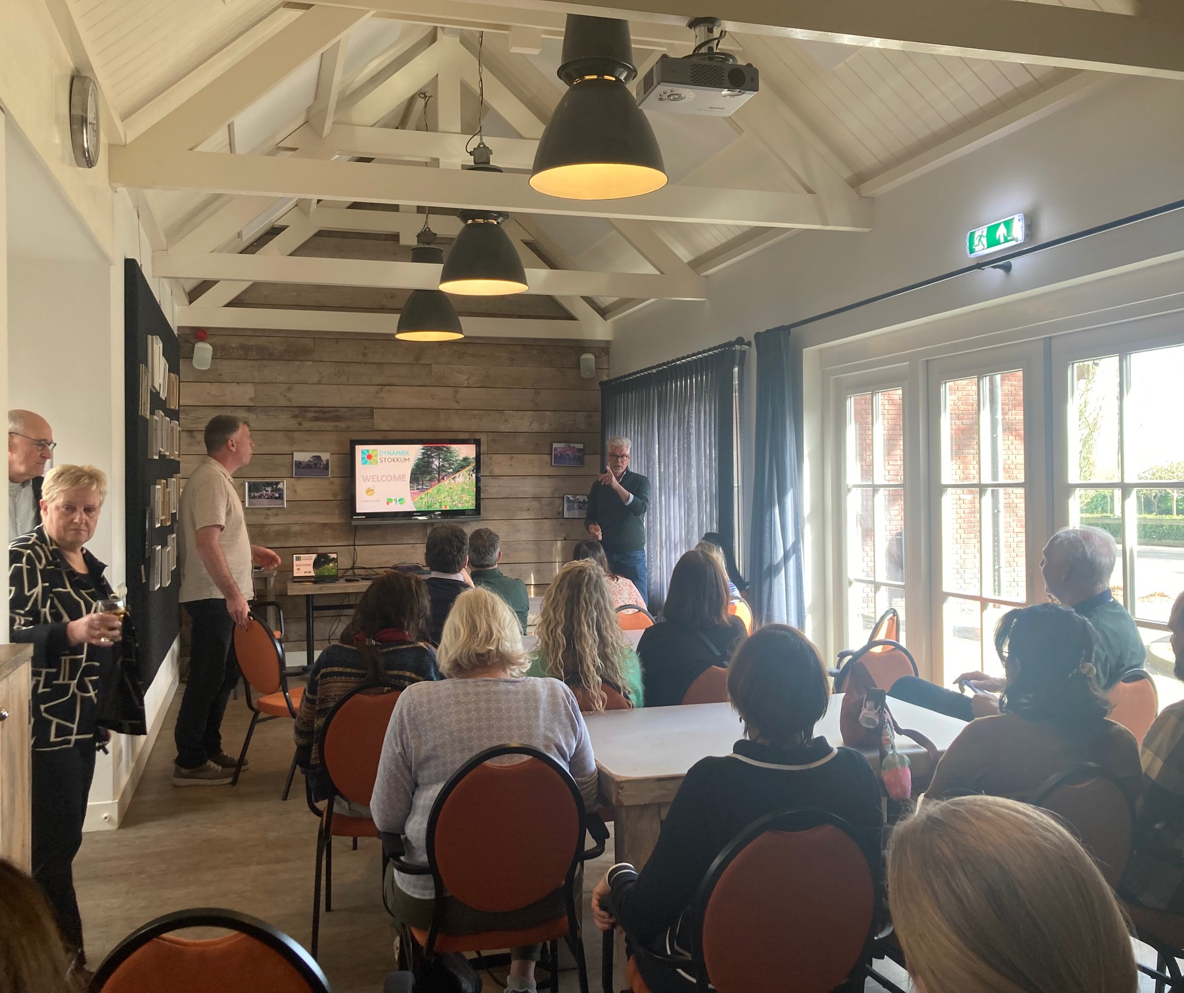
Mobilisation citoyenne pour accueillir des familles au village
700 habitants, aucun service
Une enquête auprès des habitants : le maintien de la classe à l’école est la 1ère préoccupation
Construction de maisons pour accueillir des familles, construction d’un centre multi-activités, aménagement du lieu d’attente des parents devant l’école…
Création de 3 fondations pour investir et gérer les équipements
1er financement de la municipalité, puis appel aux compétences directes des habitants et à du mécénat
Hof van Twente

Slide 6
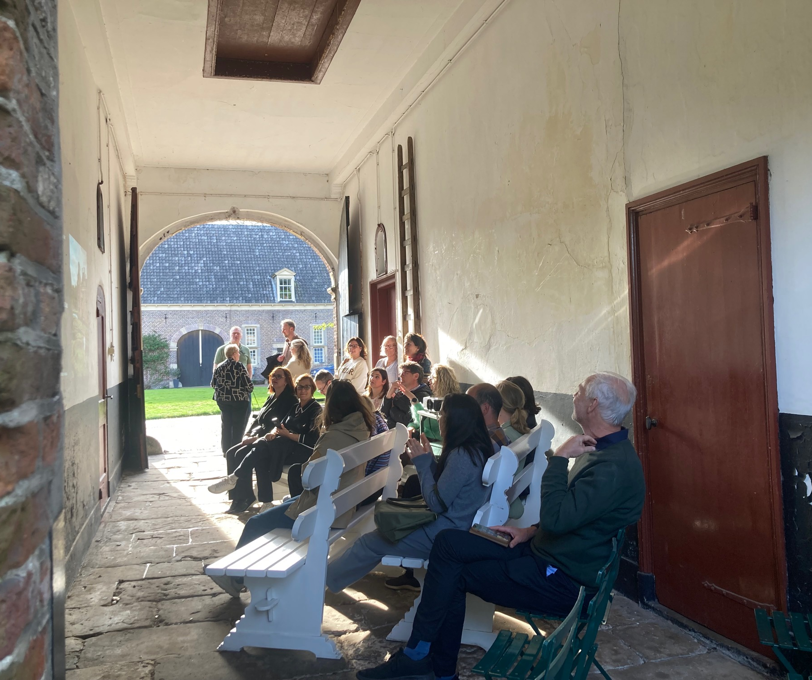
Propriétaire et municipalité, main dans la main pour la planification écologique
Propriétaires terriens depuis le XVème siècle, 300 Ha : terrains agricoles, forêts, château et une 100aine de maisons
Maisons à la location, salariés pour l’exploitation des forêts, location des terrains agricoles… (pas de mise en tourisme)
Plan stratégique élaboré avec la municipalité, ambition écologique et paysagère
Hof van Twente

Slide 7
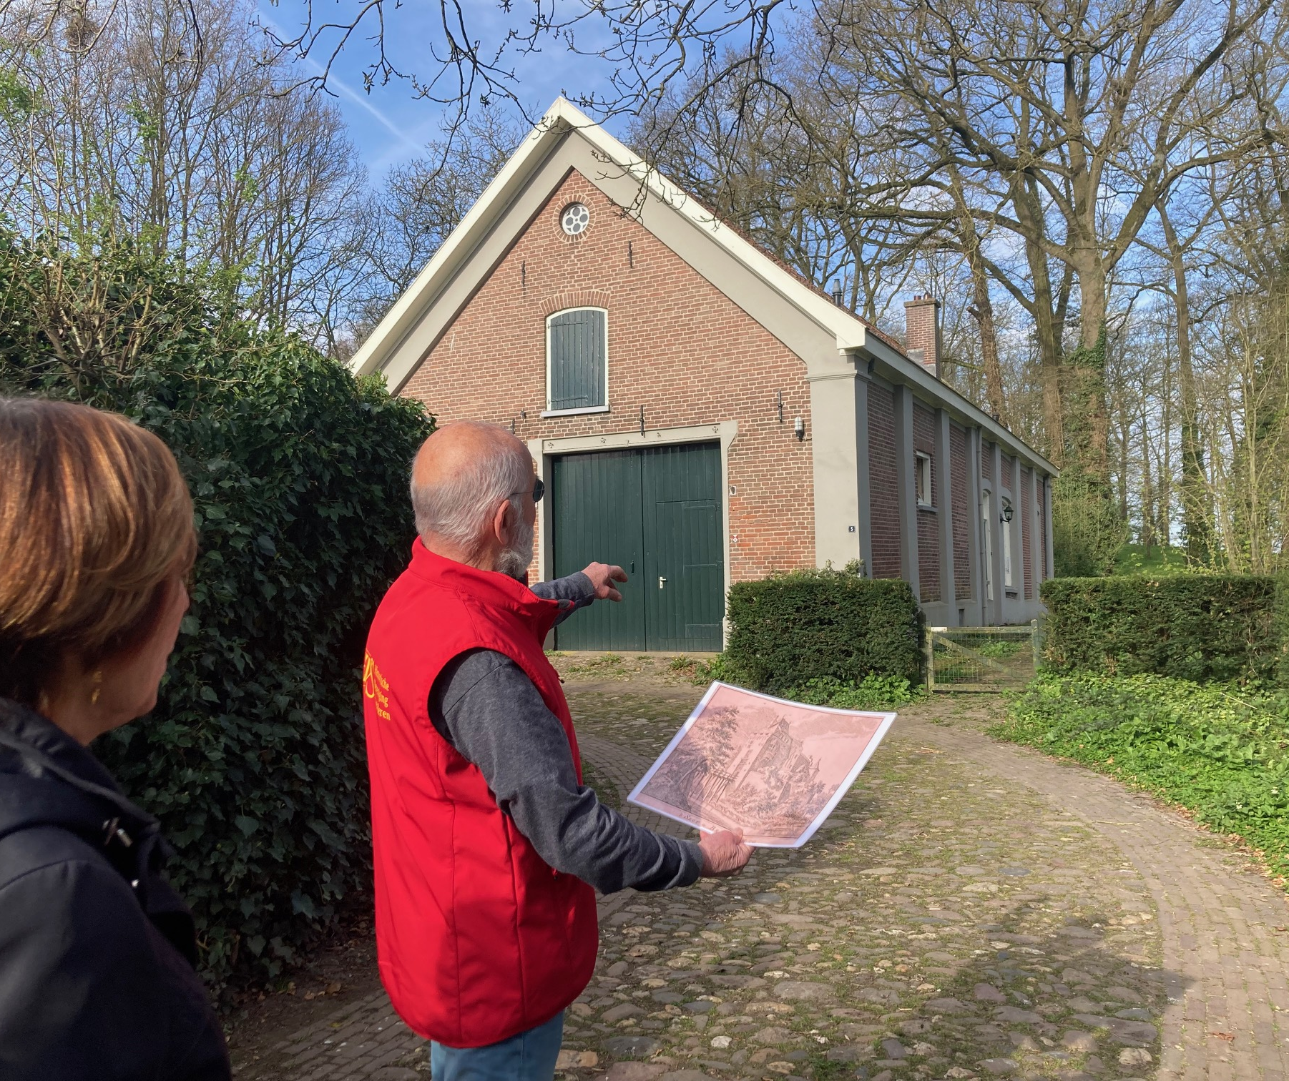
Implication citoyenne pour l’animation patrimoniale du village
100 habitants à l’année
Village à haute valeur patrimoniale, entièrement rénové dans les années 60-80 à la faveur de financements nationaux
Depuis, entretenu et animé par un collectif de citoyens
Accueil de tournages
Bronkhorst

Slide 8
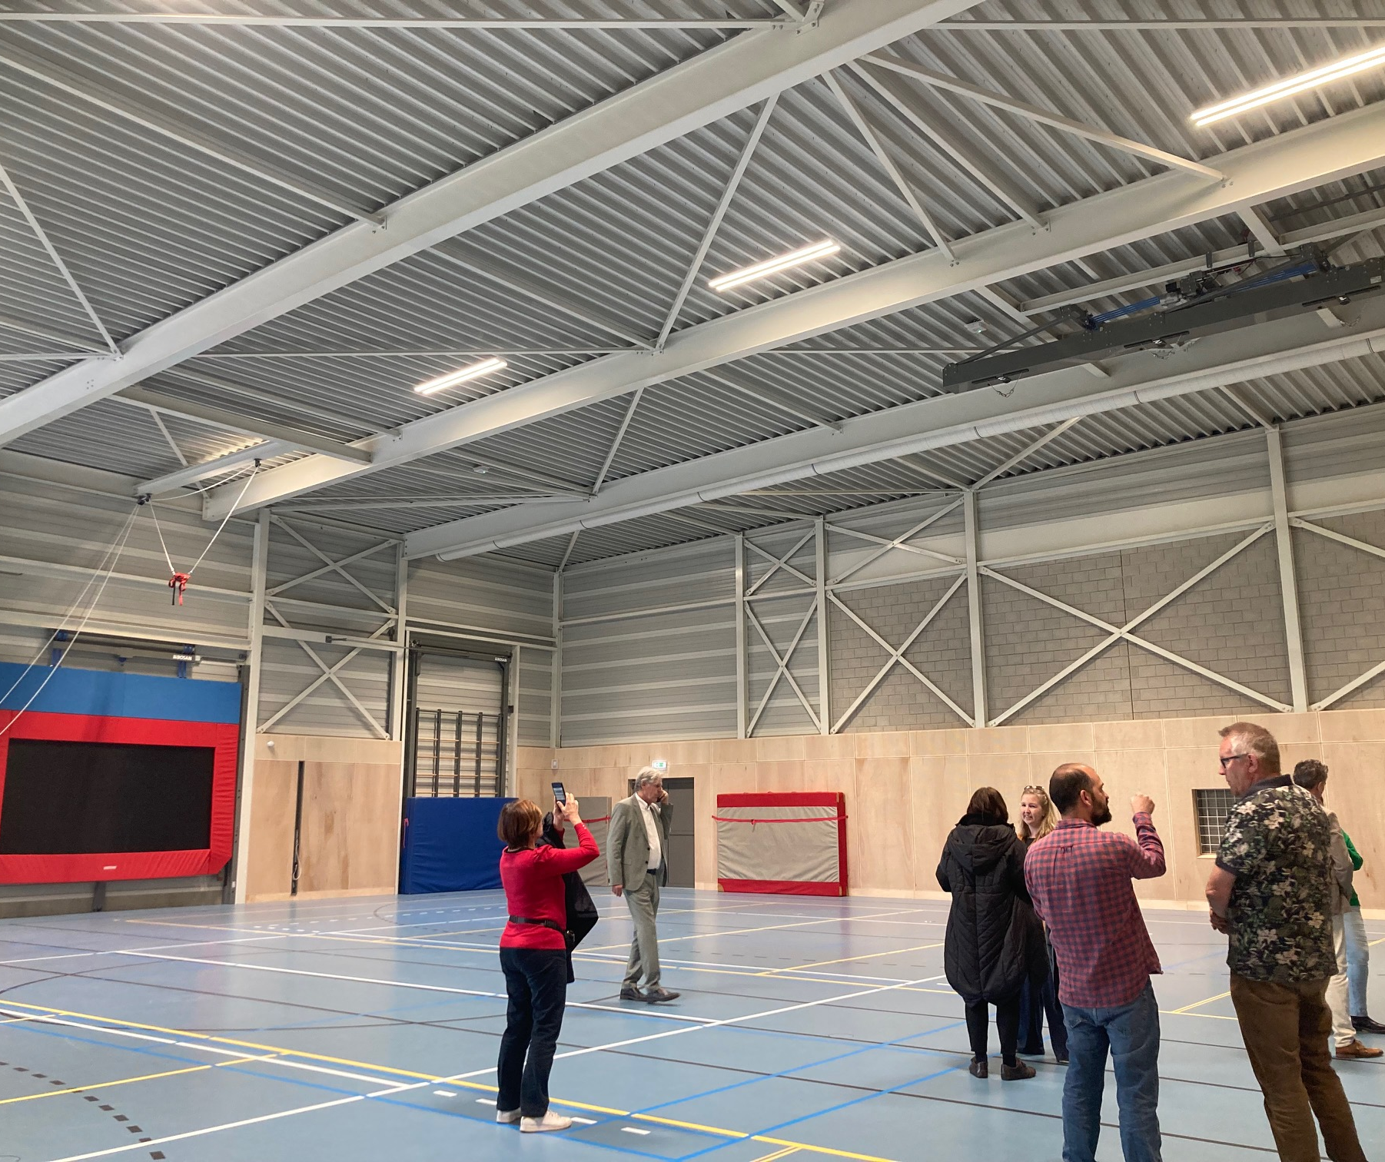
Associations et citoyens propriétaires et gestionnaires des installations sportives
Village de 1 500 habitants. Point de départ : la bonne entente entre les associations
Construction d’un centre sportif et culturel (7 ans) pour différents usages : écoles, associations, privés…
Financements multiples : municipalité, citoyens, emprunt (remboursé grâce à location des équipements)
Entretien et gestion des infrastructures par des volontaires
Bronkhorst

Slide 9
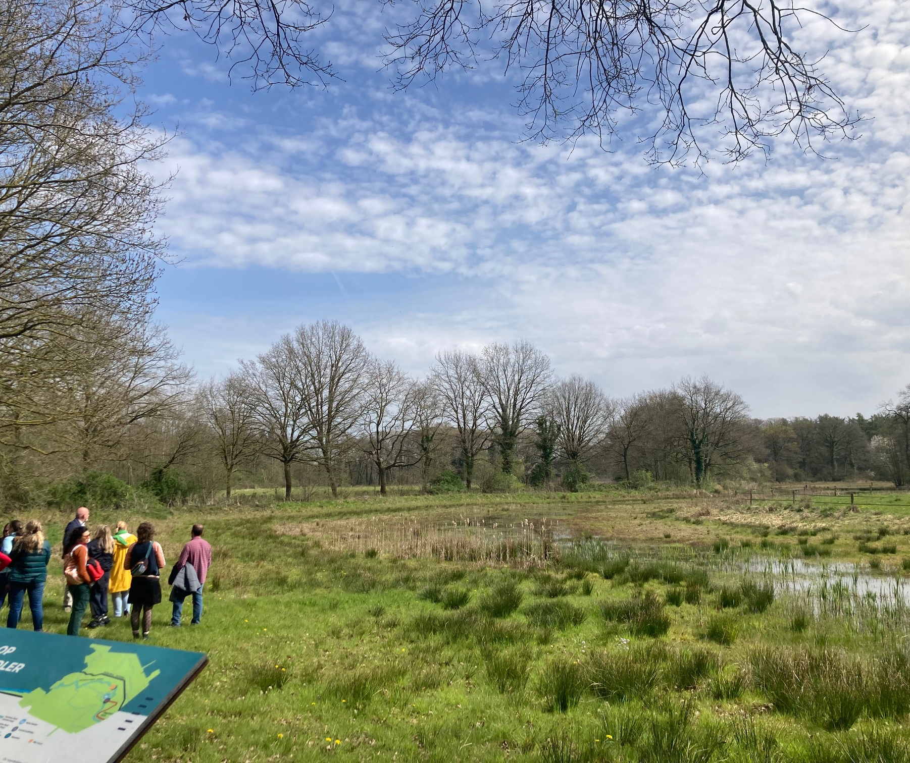
Planification écologique de terrains « dé-irrigués »
Vastes terrains naturels et agricoles
Suppression de canaux d’irrigation historiques qui avaient pour but de reporter (le trop) d’eau afin de cultiver
Planification collective de la renaturation et remise en eau des terrains et amélioration de sa qualité
Etudes hydrologiques, archéologiques, paysagères, environnementales, agrologiques…
Bronkhorst

Slide 10
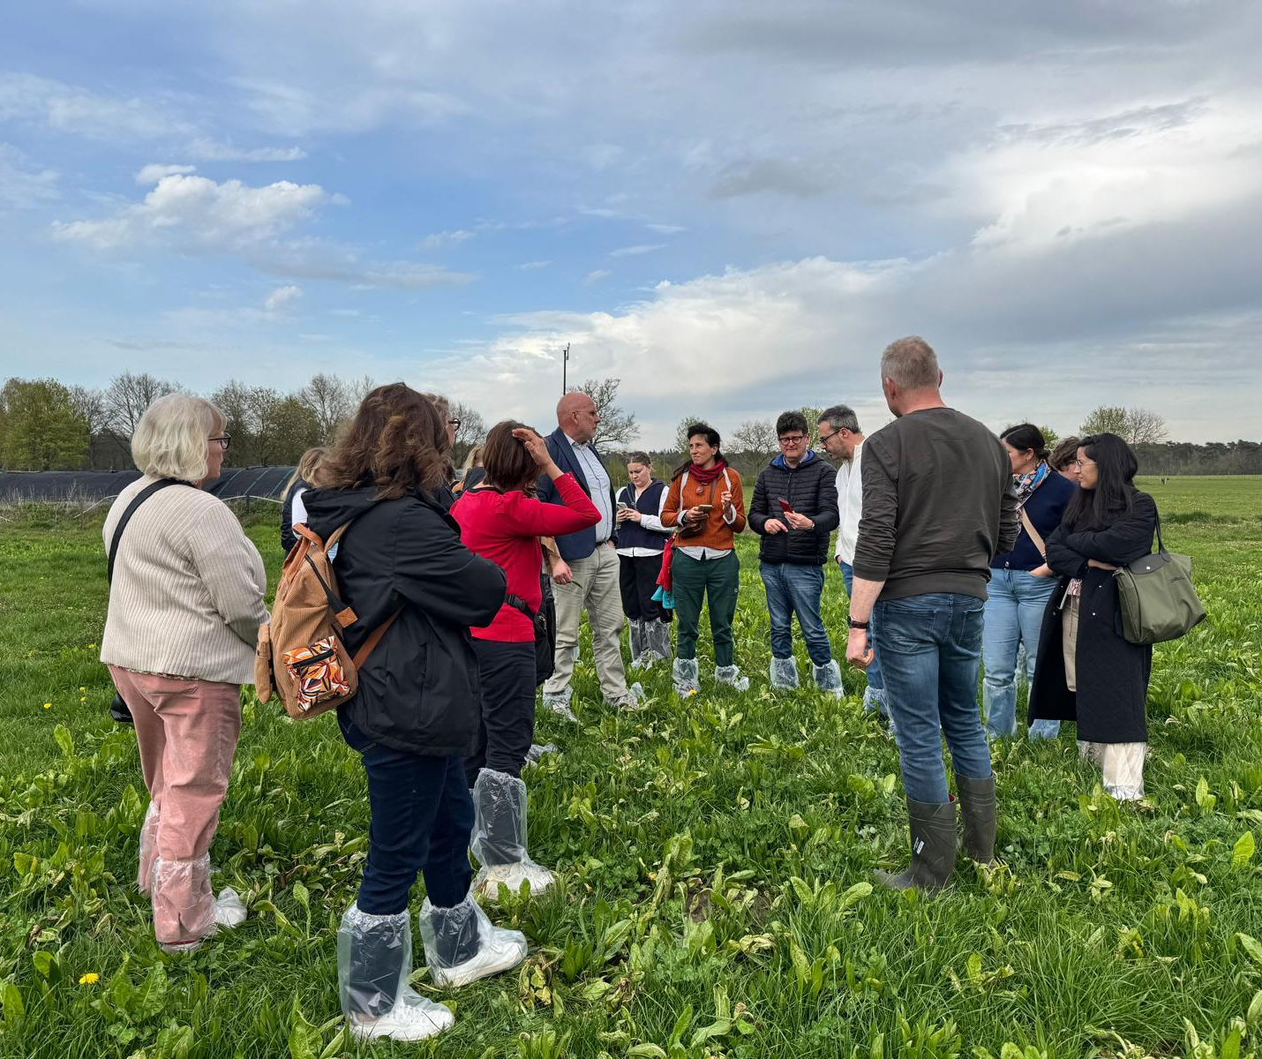
Ferme expérimentale de l’université, au plus proche des agriculteurs
Centre d’expérimentation de l’université de Wageningen pour la production laitière : de la production du foin à la collecte du lait (80 vaches)
Diminution de 50% des émissions d’ammoniac, diminution des protéines dans la nourriture, traite à la demande…
Visites, conseils et accompagnement des agriculteurs du territoire
Bronkhorst

Slide 11
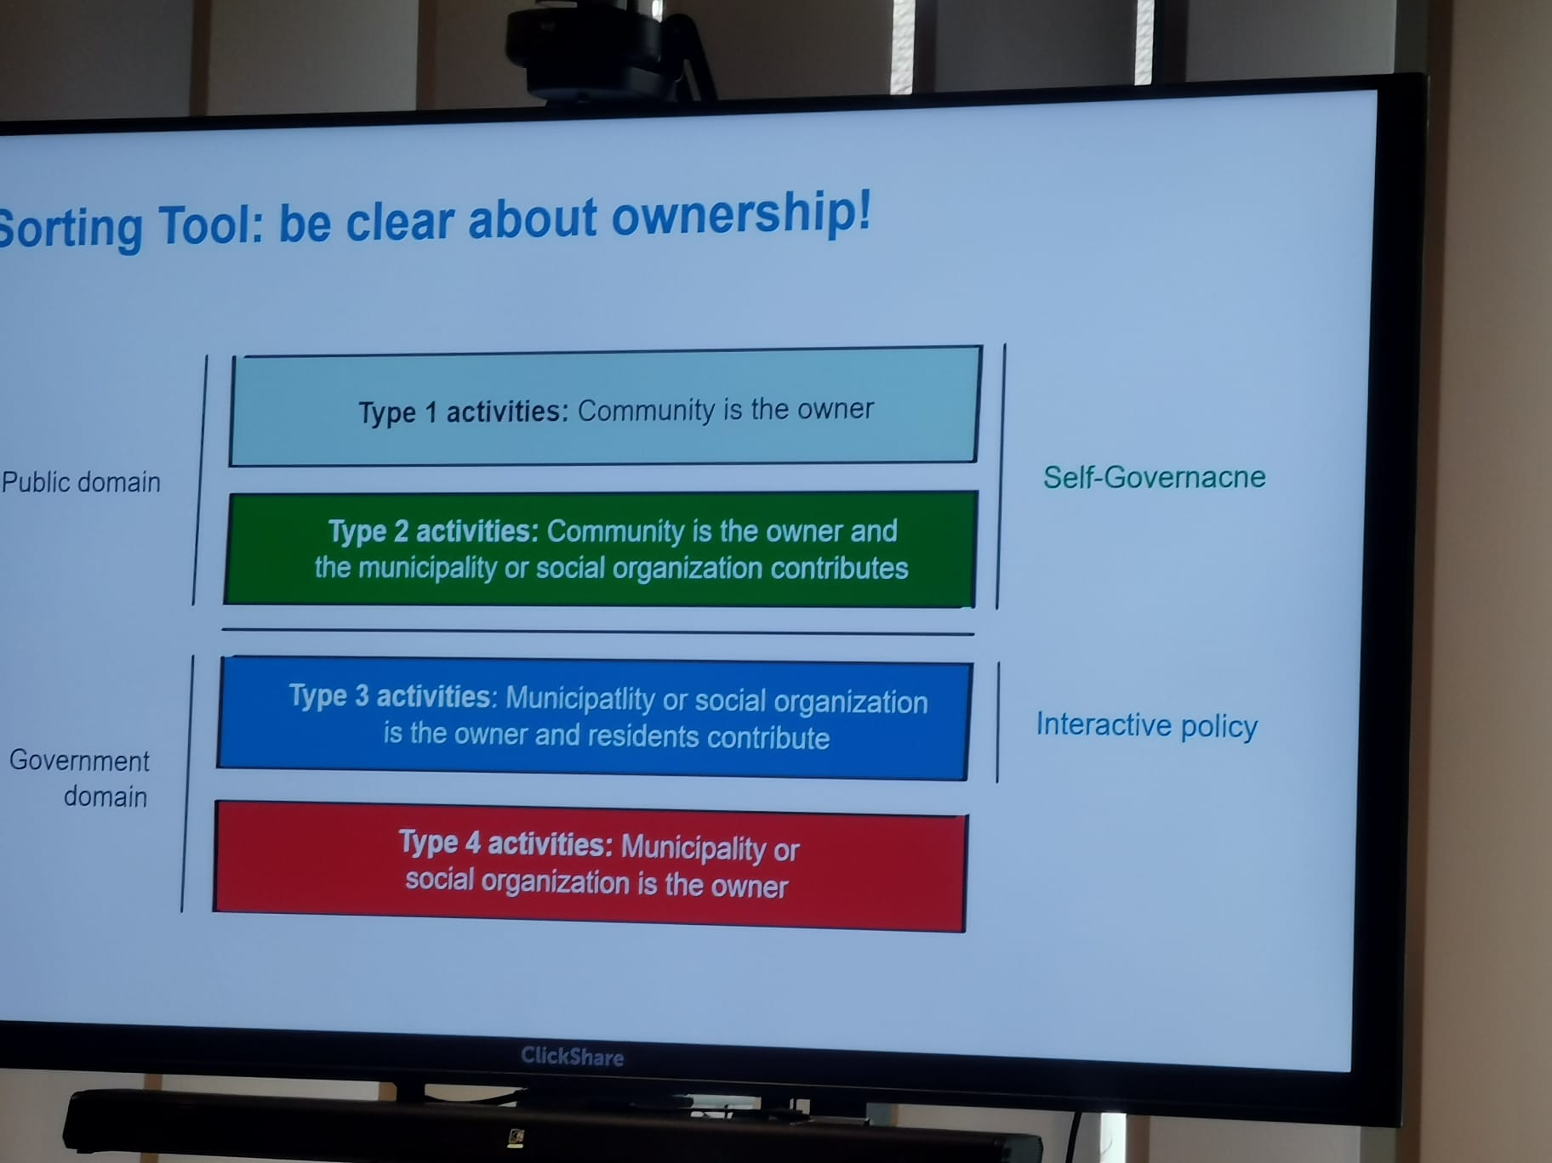
Dans la municipalité, 30 ans de soutien à l’auto-détermination des villages
Condition de la réussite : le dialogue et la bonne entente entre citoyens (avant la relation citoyens - municipalité)
Pour chaque projet, outil de réflexion et positionnement de l’action de la municipalité : depuis aucune action au portage public unilatéral
Panninguen

Slide 12
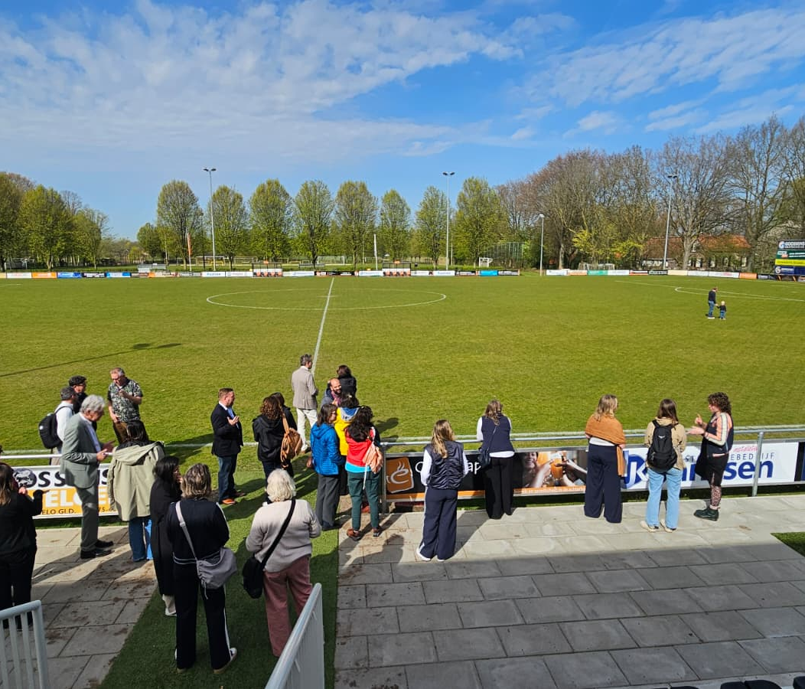
Associations et citoyens propriétaires et gestionnaires des installations sportives
Point de départ : la bonne entente entre les associations
Construction d’un centre sportif (terrains extérieurs, vestiaires et buvette)
Financements multiples : municipalité, citoyens, emprunt (remboursé grâce à location des équipements)
Entretien et gestion des infrastructures par des volontaires
Panninguen

Slide 13
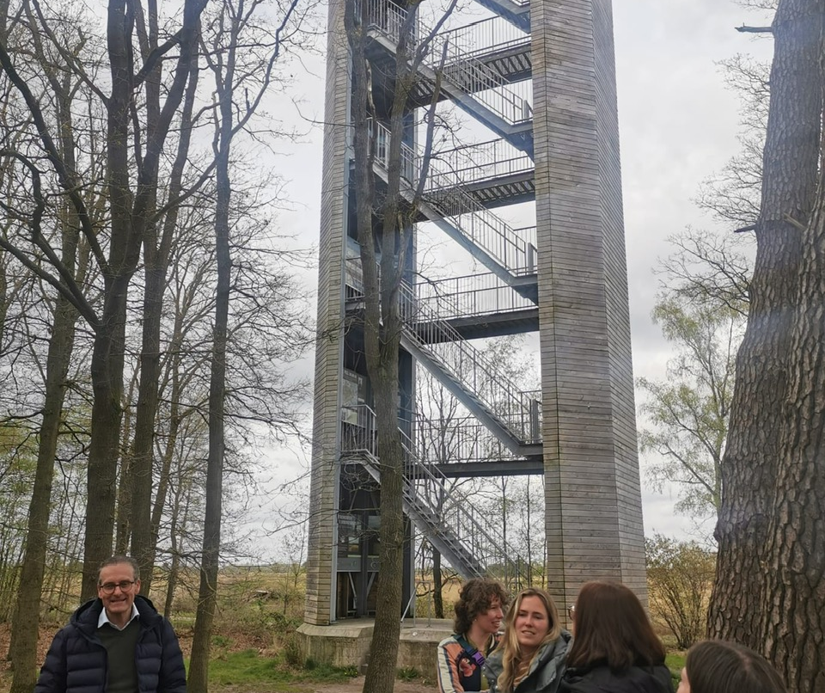
Une tour au milieu des blockhaus pour observer la biodiversité en zone humide
Territoire anciennement touristique avant l’accès facile aux plages méditerranéennes
Construction d’une tour pour attirer les visiteurs : point de vue sur la tourbière
Parcours patrimonial au sol et dans la tour sur la seconde guerre mondiale
Panninguen

Slide 14
Une rencontre organisée dans le cadre du projet de recherche GRANULAR. Merci à Bibi, Kimberly et Simone de l’association P10 et de la municipalité de Hof van Twente pour l’accueil professionnel et chaleureux sur leur territoire.
louise.chasset@payspyreneesmediterranee.org

